Slide 1
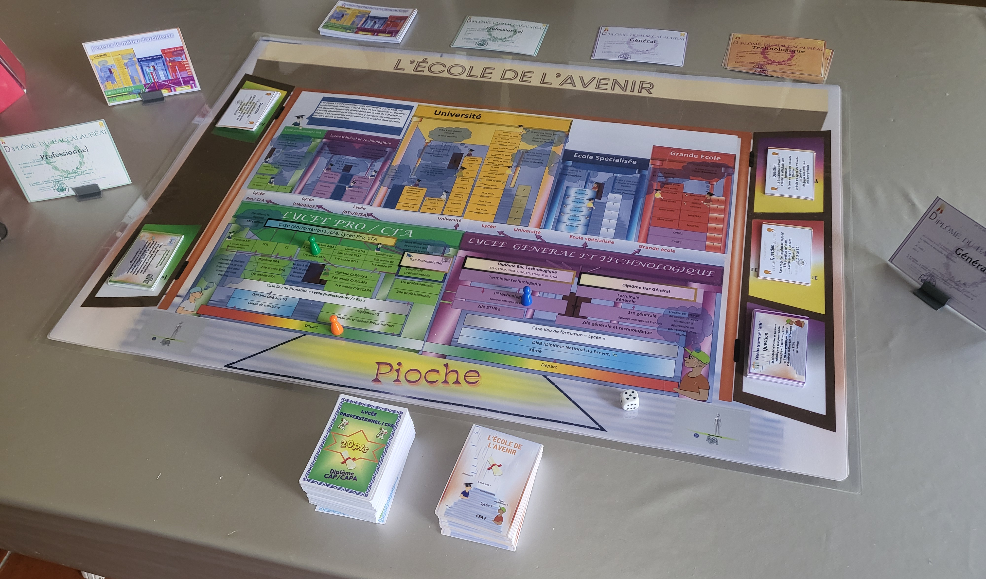
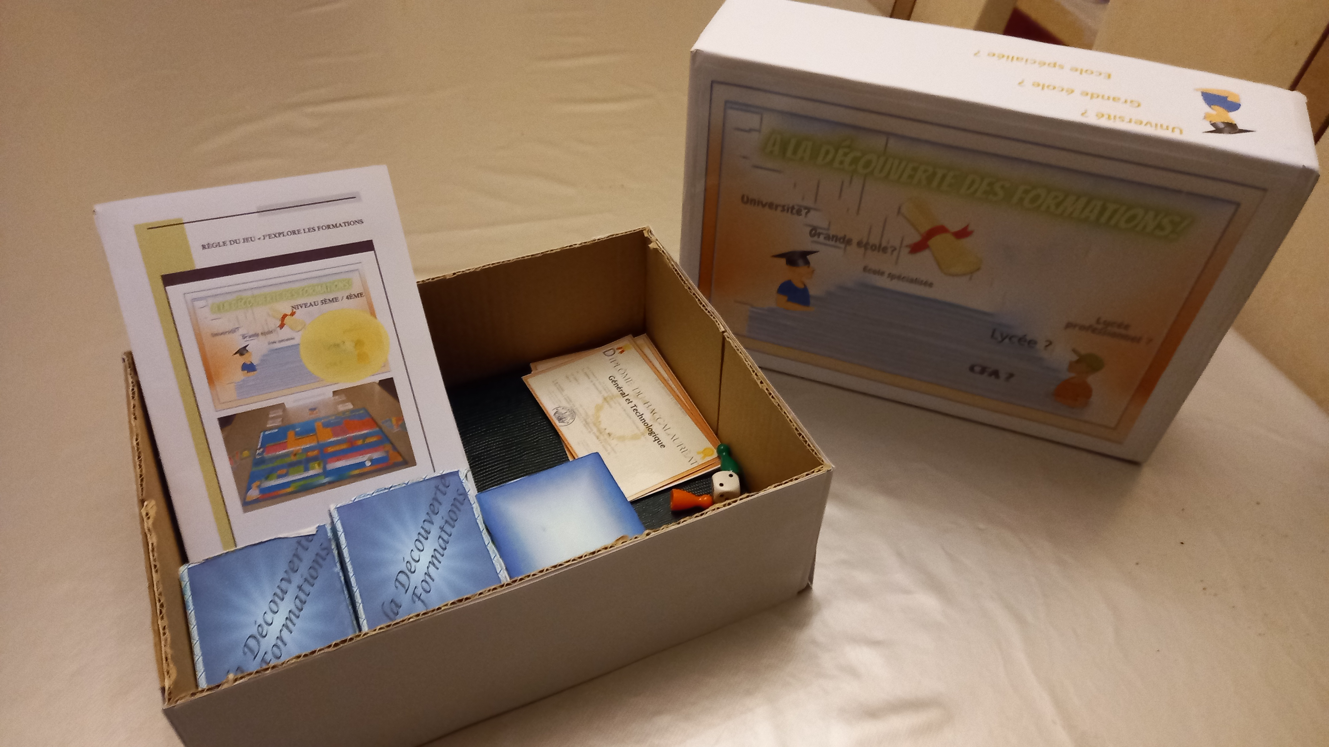
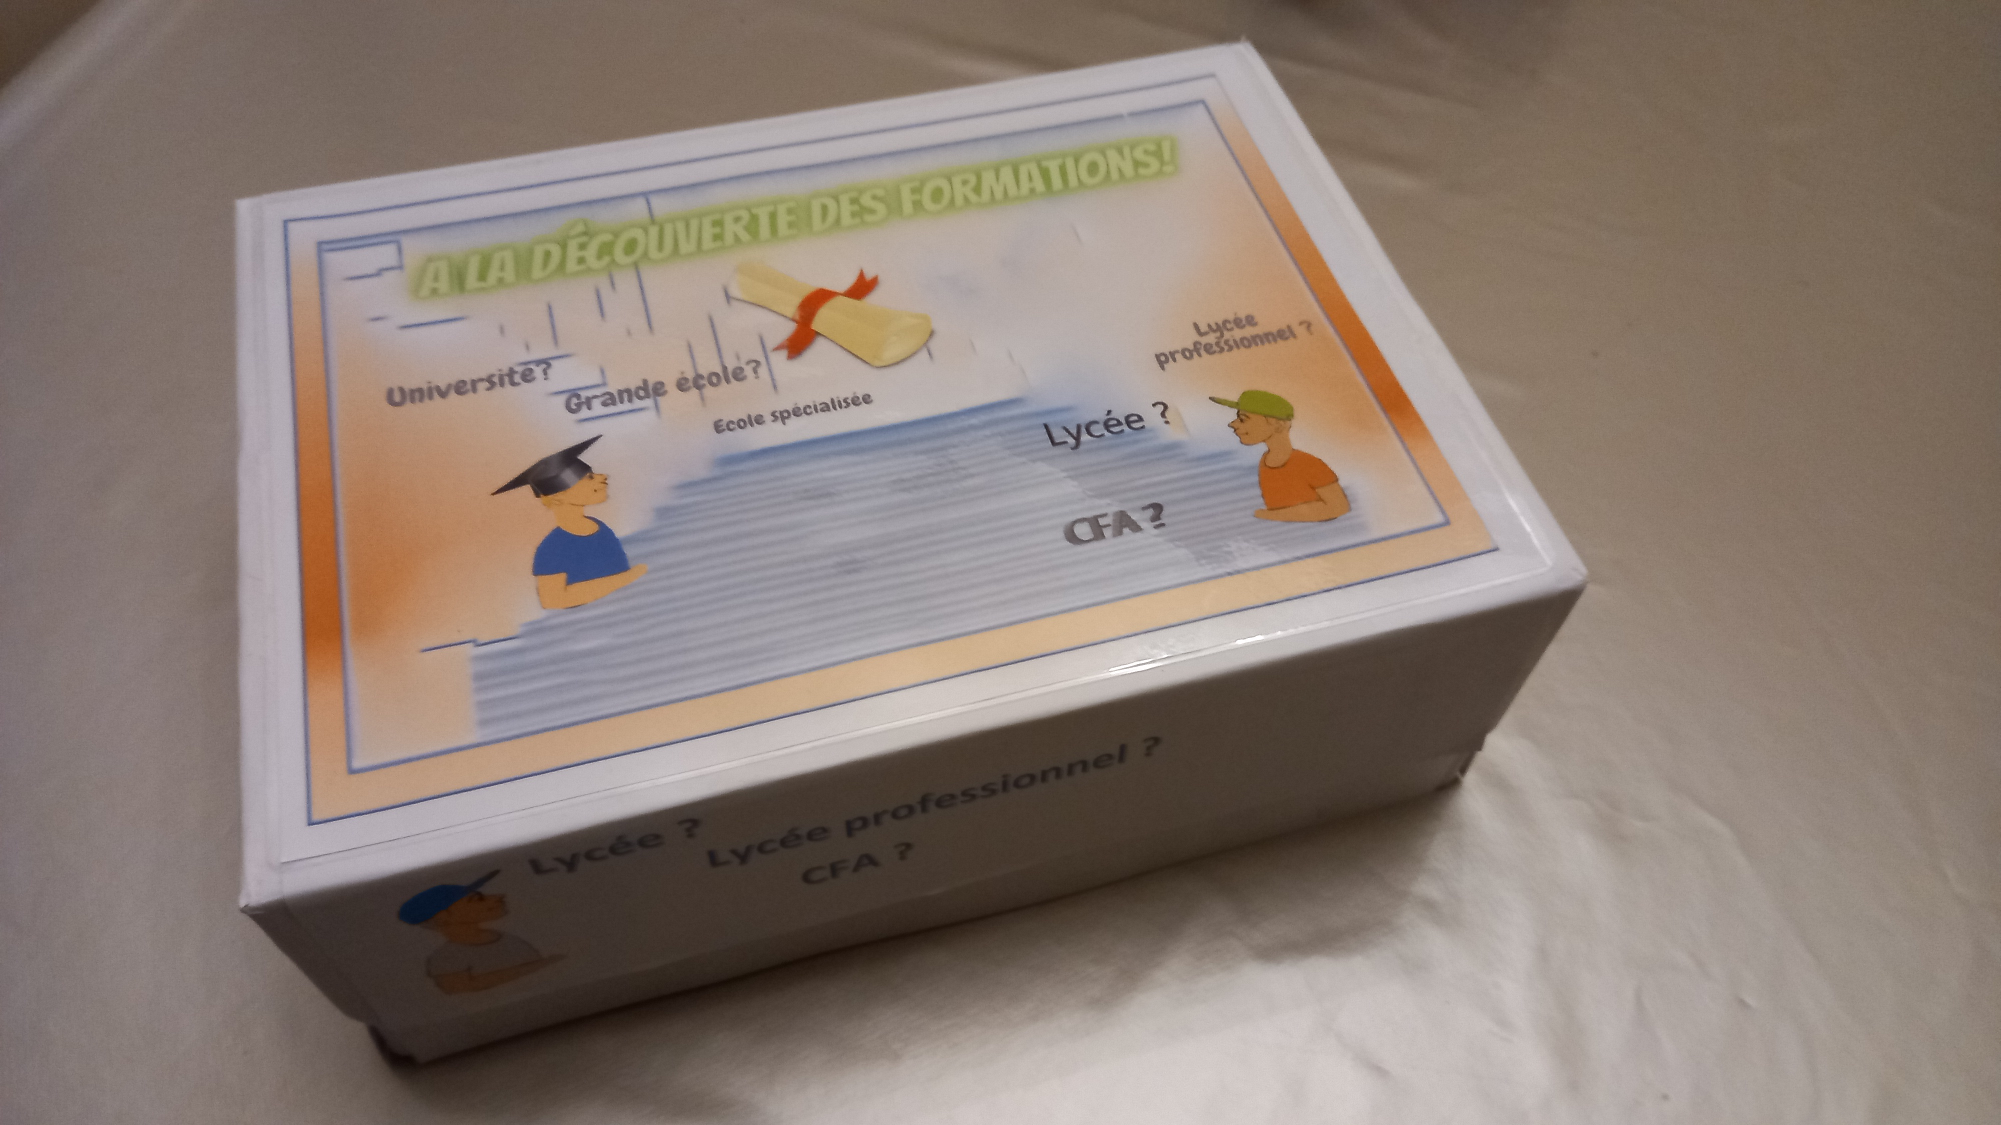
Présentation du jeu
« l’école de l’avenir »

Slide 2
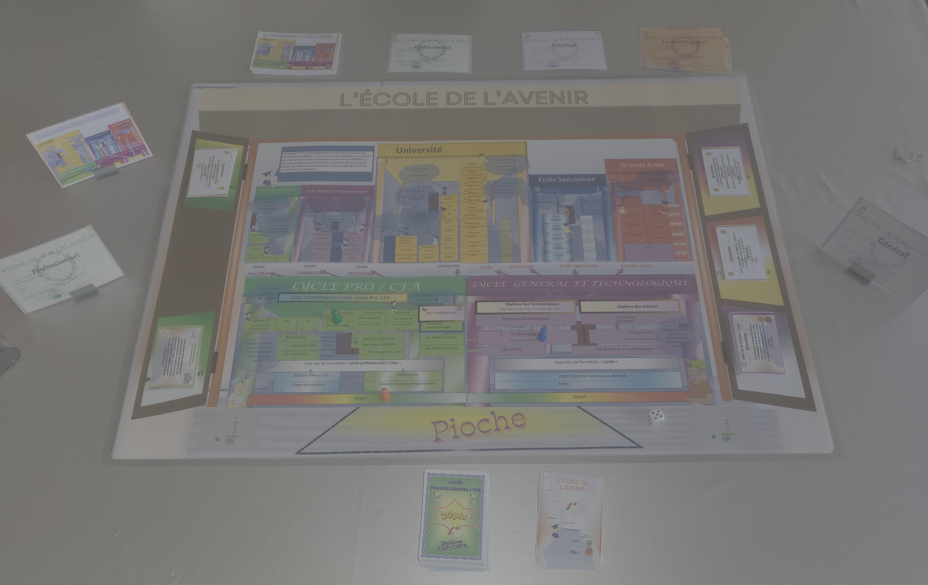
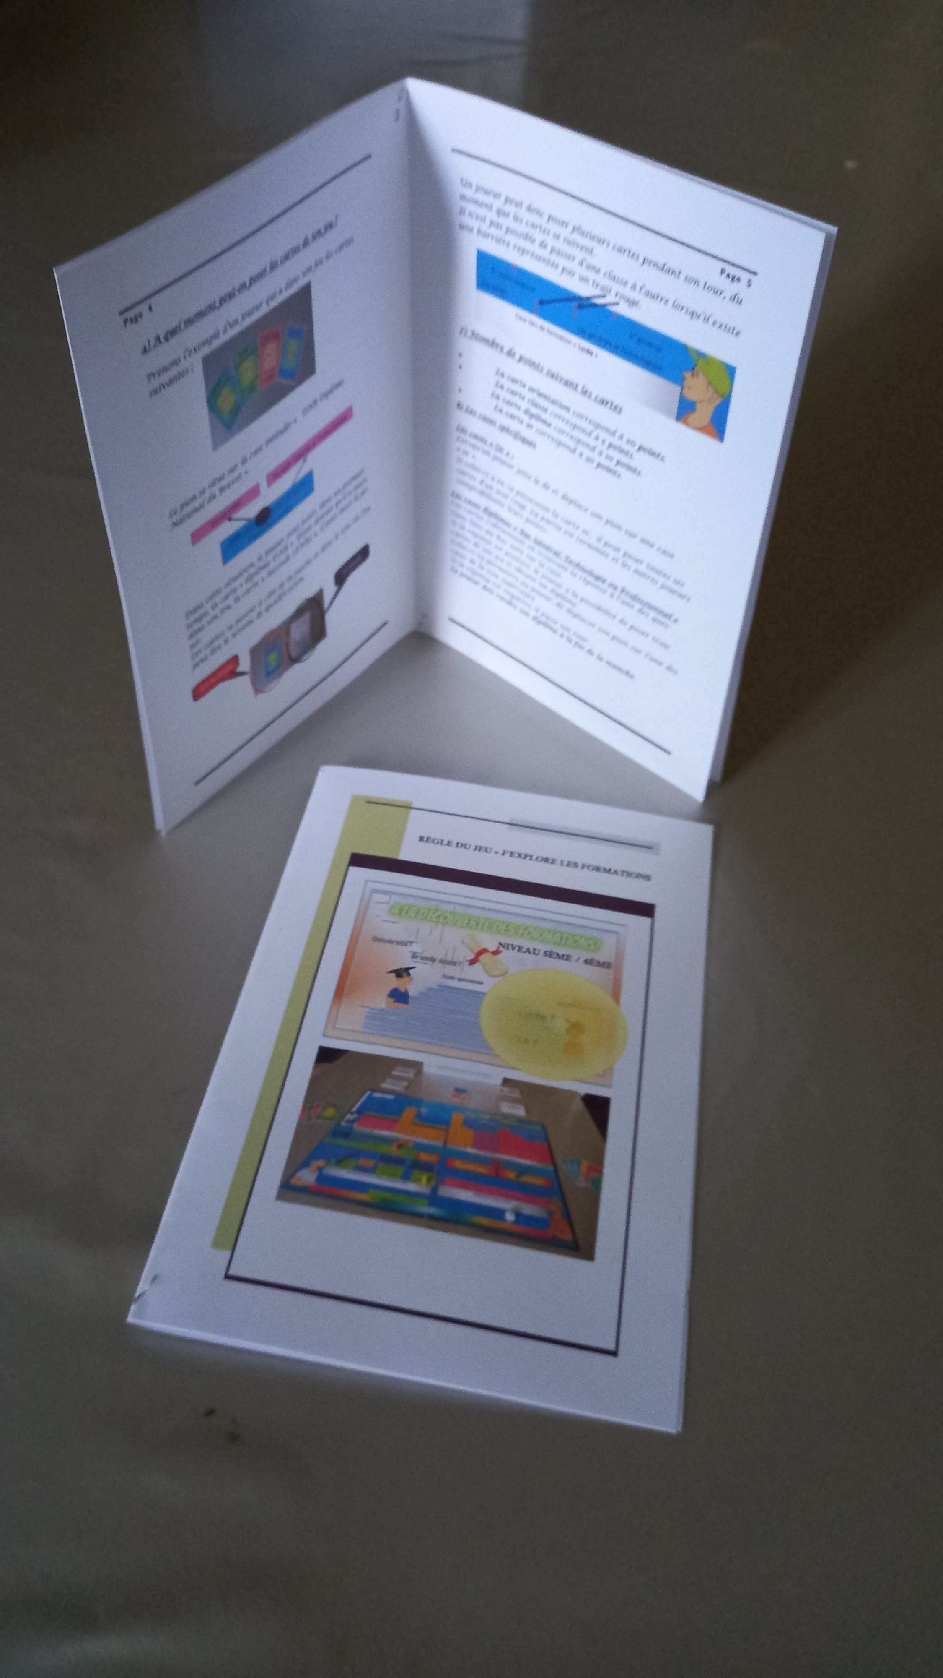
Sommaire
Présentation du jeu « l’ école de l’avenir »
Composition du jeu
Comment gagner une partie ?
Comment poser les cartes de la main ?

Slide 3
Présentation du jeu
« l’école de l’avenir »
ce jeu offre une exploration de toutes les possibilités de formation après la troisième, aidant ainsi les élèves à sélectionner celle qui correspond le mieux à leurs centres d’intérêt."

Slide 4
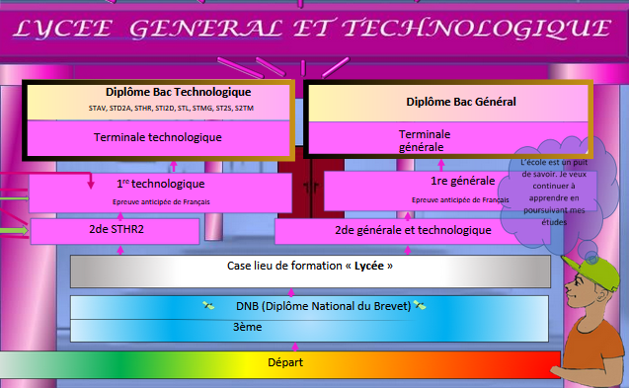
Présentation du jeu
« l’école de l’avenir »
Vous allez donc découvrir toutes les formations dispensées au lycée général et technologique

Slide 5
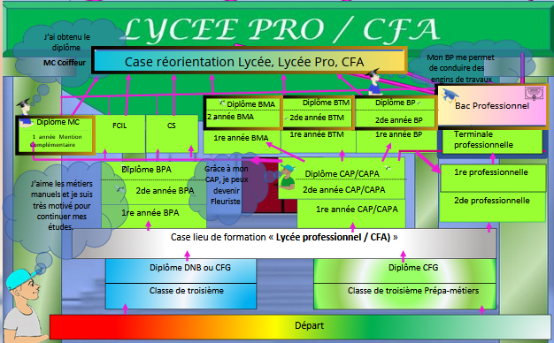
Présentation du jeu
« l’école de l’avenir »
Vous allez découvrir toutes les formations dispensées au CFA et au lycée professionnel

Slide 6
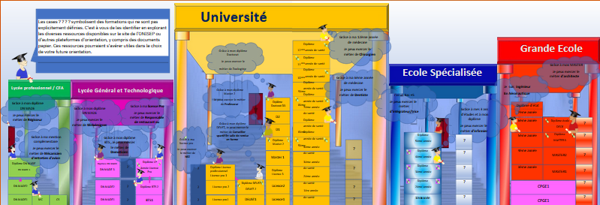
Présentation du jeu
« l’école de l’avenir »
Vous allez aussi découvrir les formations que vous pouvez bénéficier à la condition d’obtenir un BAC général, technologique ou un BAC pro. Elles se dispensent au lycée, à l’université, dans une grande école ou dans une école spécialisée.

Slide 7
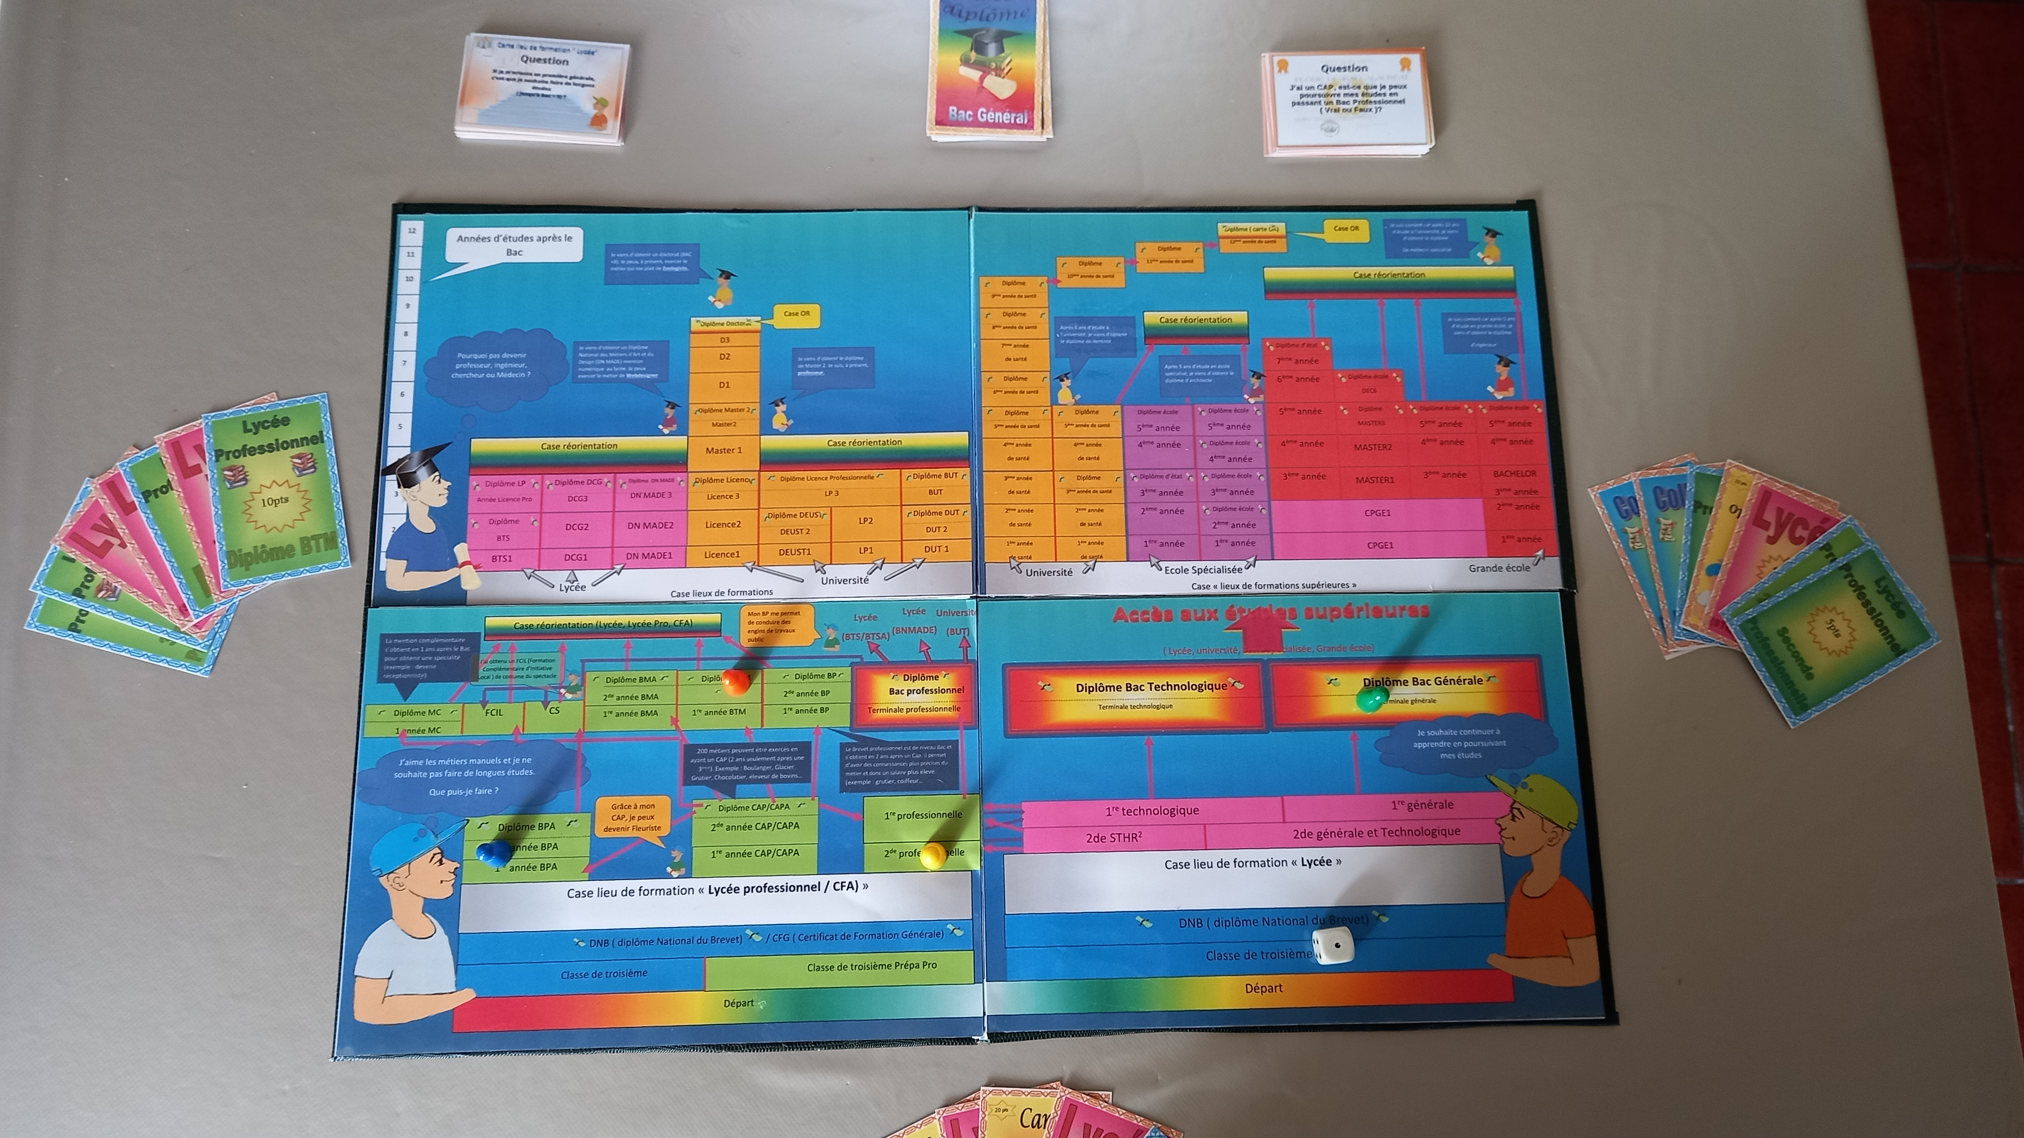
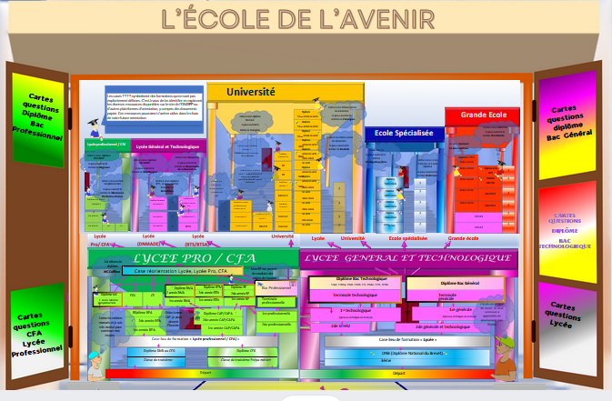


Composition du jeu

Slide 8
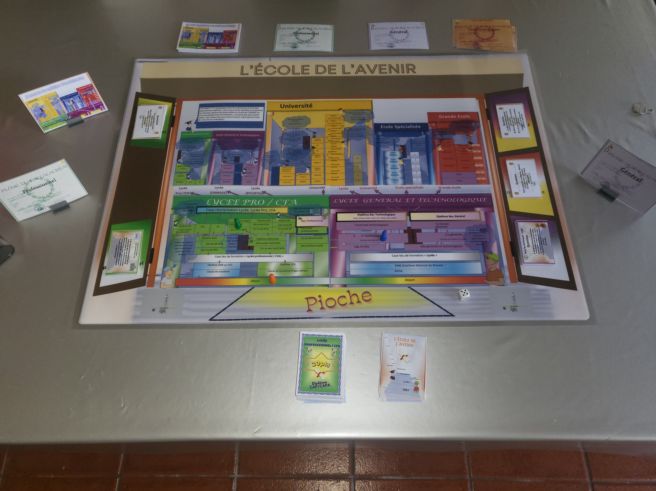
Composition du jeu « l’école de l’avenir »
Composition du jeu
De cartes « questions »
De deux règles du jeu
De cartes « métier »
De cartes « diplôme »
De cinq pions
D’un dé
D’un plateau
Représentant les lieux et niveau de formation
De cartes représentant les niveaux de formation

Slide 9
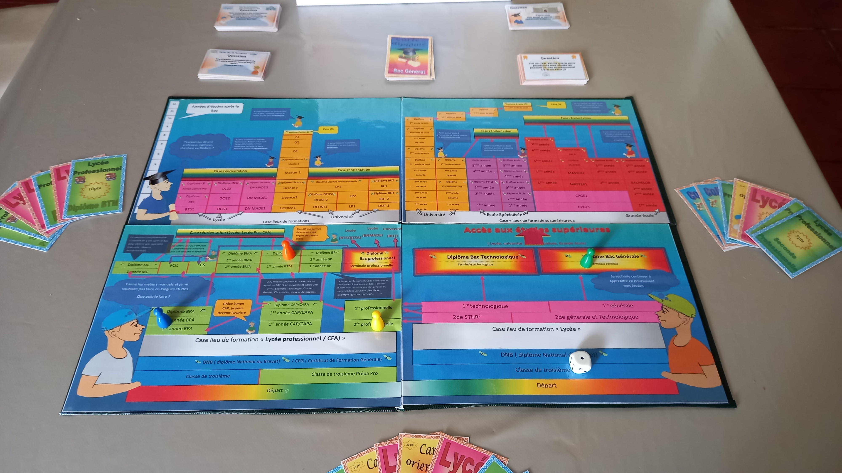
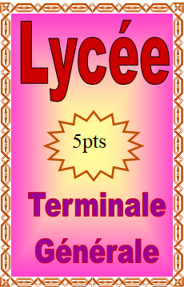
Le but du jeu
Le but du jeu consiste à poser les cartes le plus
rapidement possible.
L’équipe qui pose toutes les cartes de sa main dans la pioche à gagné la manche et reçoit 50 points.
4 Joueurs
Chaque joueur reçoit, en début de partie, 10 cartes
Les autres joueurs additionnent les points mentionnés sur les cartes.
Le nombre de point obtenu conditionne le classement. Exemple : Une manche vient de se terminer.
En additionnant les points sur ses cartes, l’équipe d’Enzo a compté 20 points. L’équipe de Luc a compté 40 points..
ayant obtenu moins de points, l’équipe d’Enzo termine la manche en seconde position et obtient 30 points.
L’équipe de Luc, étant le dernier de la manche, il ne gagne 10 points

Slide 10
Le but du jeu
L'équipe qui obtient le plus de points à la fin du temps imparti gagne la partie.

Slide 11


Comment pose t-on les cartes »

Slide 12
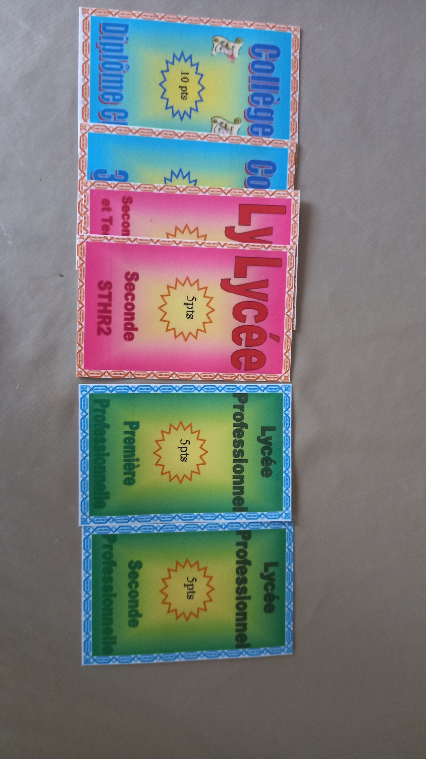
Comment pose t-on les cartes »
1ère solution : poser les cartes en fonction du pion choisi
^{2ème} solution : Lancez le dé et avancez votre pion en fonction du nombre obtenu. Vous pouvez continuer à jouer tant que vous avez posé une carte de votre main ou que vous avez répondu correctement à une question."
Dans ma main, j’ai une carte qui représente la case où le pion se situe. Dans ce cas précis, je peux me délester de cette carte en posant dans la pioche.

Slide 13
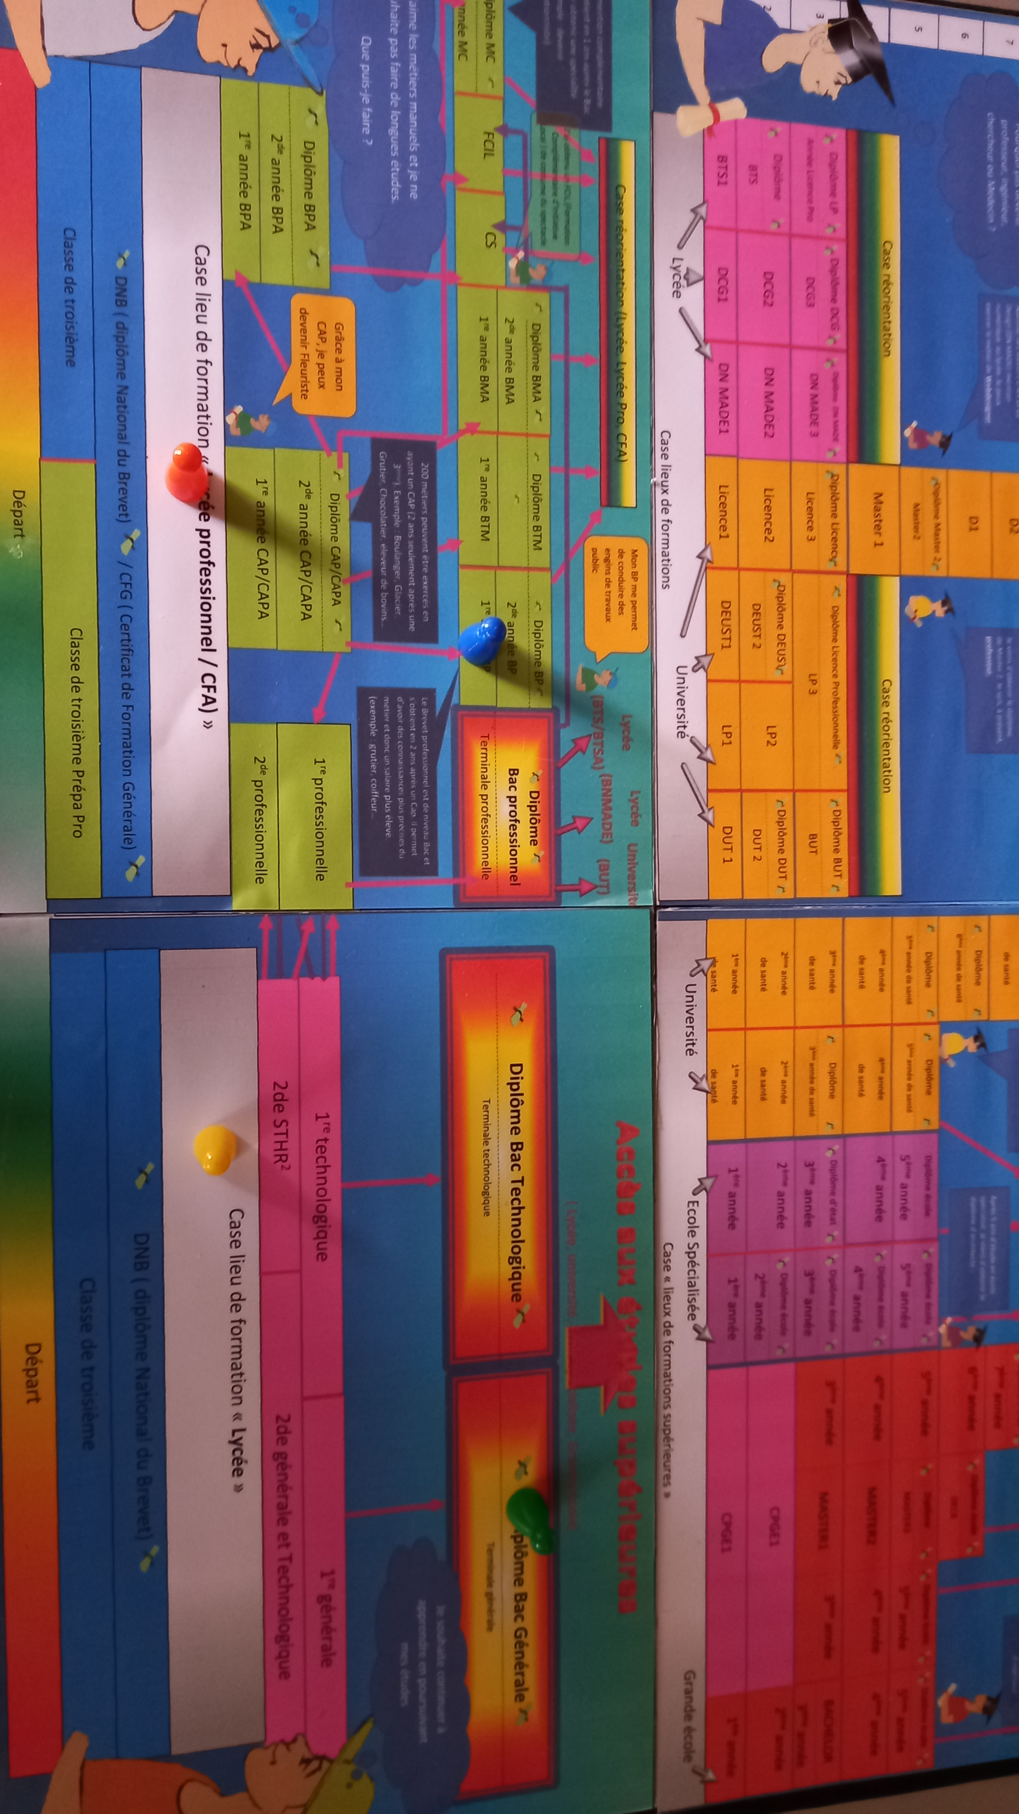
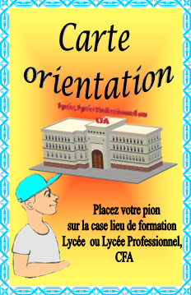
Comment pose t-on les cartes »
3ème solution : dans mon jeu de carte, je détiens la carte « orientation »
Ces cases « Lieu de formation » permettent de se faire poser une question définissant la fonction du lieu et les formations dispensées. Le nombre de cartes à poser dépendent de la difficultés de la question.

Slide 14
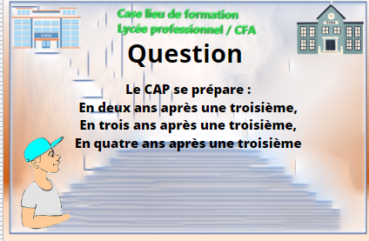
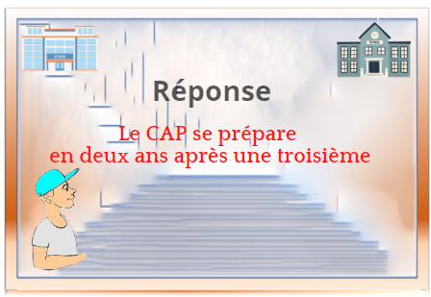
Comment pose t-on les cartes »
3ème solution : dans mon jeu de carte, je détiens la carte « orientation »
« Ces case nommées « Lieu de formation » permettent de déplacer le pion vers une case lieu de formation et de se faire poser une question définissant la fonction du lieu et les formations dispensées
Si la réponse est positive, vous pouvez poser deux cartes de votre main.

Slide 15
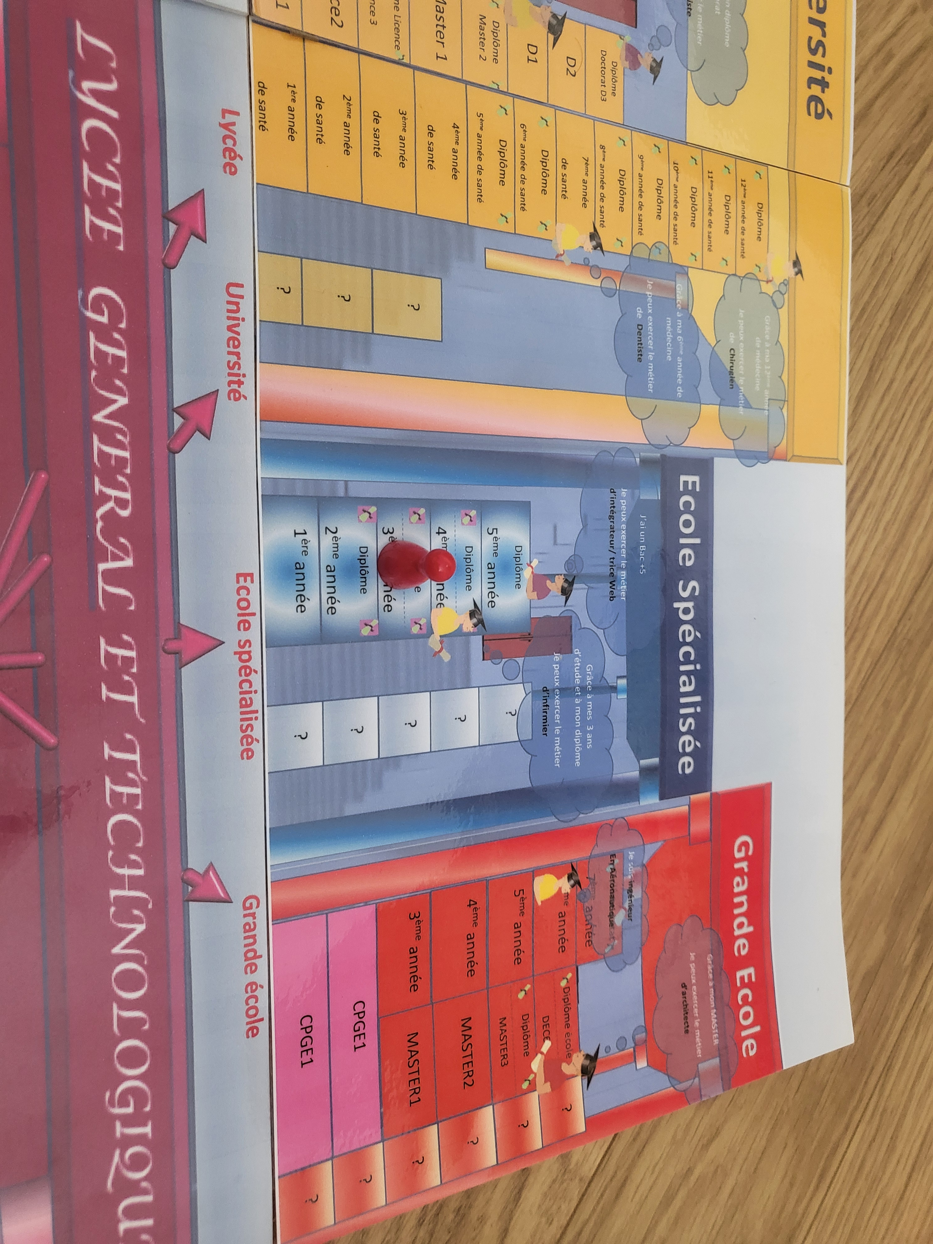
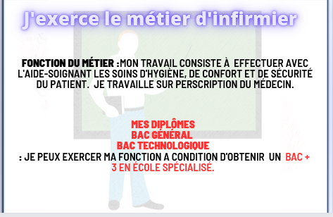

Comment pose t-on les cartes »
^{4ème} solution : je déplace mon pion sur la case représentant la formation qui permet d’exercer le métier indiqué sur la carte métier de l’équipe.
Ma carte « métier » désigne le métier d’infirmier. Pour obtenir celui-ci, il me faut avoir un bac +3 en école spécialisée.
Si je pose mon pion sur la case correspondante, je peux me délester de toutes les cartes de ma main.
Je viens de gagner la manche.

Slide 16
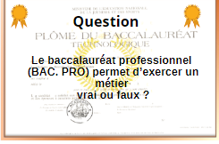
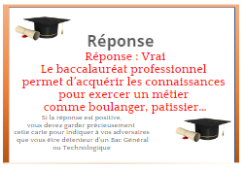
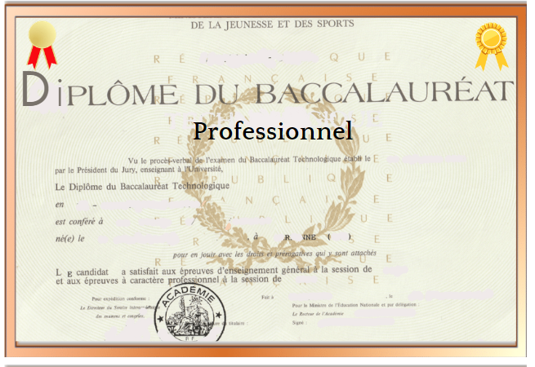
Les cases spécifiques
Les cases diplômes
Lorsqu’un pion se situe sur une case « Diplôme », il donne la possibilité aux joueurs de se faire poser une question. Si la réponse est positive,
Il obtient un diplôme qui lui donne droit de déplacer son pion vers la voix supérieures et pose trois cartes de son jeu. L’équipe garde son diplôme le temps de la manche.

Slide 17
Les cases spécifiques
Les cases diplômes
Lorsqu’un pion se situe sur une case « Diplôme », il donne la possibilité aux joueurs de se faire poser une question. Si la réponse est positive,
Il obtient un diplôme qui lui donne droit de déplacer son pion vers la voix supérieures et pose trois cartes de son jeu. L’équipe garde son diplôme le temps de la manche.

Slide 18
Les cases spécifiques
Les cases « réorientation »
Ces cases permettent aux joueurs de déplacer leur pion sur l’une des cases « lieu de formation » de son choix.

Slide 19
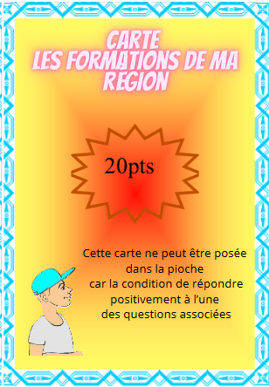
« Nouvelle carte dans le jeu »
La carte nommé « Carte : les formations de ma région »
Lorsque vous décidez de vous libérer de cette carte, on vous pose une question associée.
Si la réponse est positive, vous poursuivez la manche.
Si la réponse est négative, vous passez votre tour. Vous avez la possibilité de poser cette carte à tous moment de la manche

Slide 20
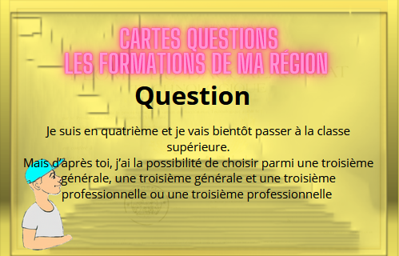
« Nouvelle carte dans le jeu »
La carte nommé « Carte : les formations de ma région »
Attention!!
Il n’est pas possible de poser cette carte autrement qu’en répondant positivement à une question associée.

Slide 21
Présentation du jeu
« l’école de l’avenir »
Bonne partie à tous !!

